Slide 1
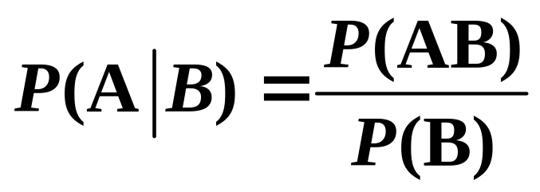
§4 条件分布
条件概率:
推广到随机变量
设有两个随机变量 X和Y, 在给定Y取某个或某些值的条件下, 求X的概率分布.
这个分布就是条件分布.

Slide 2
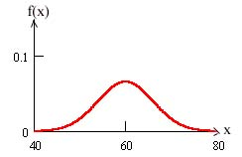
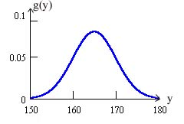
例如 考虑某大学的全体学生, 分别用W和H表示其体重和身高 . 则W和H都是随机变量, 它们都有一定的概率分布.
体重W的分布
身高H的分布
现在限制 1.80<H<1.85(米), 在这个条件下求 W的分布，这就要从该校学生中把身高在1.80-1.85米之间的那些人都挑出来，然后求其体重的分布.
显然，这个分布与不加这个条件时的分布会很不一样.

Slide 3
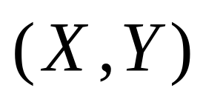
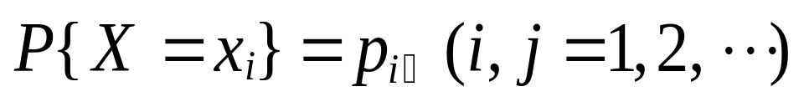
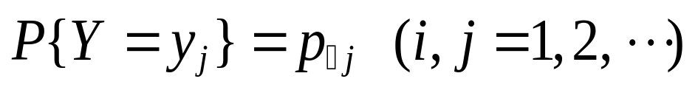
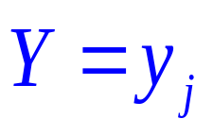
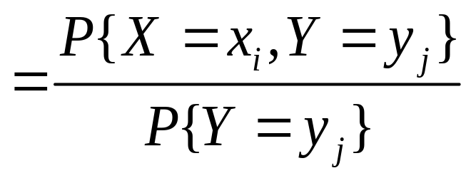
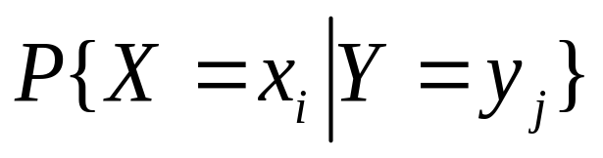
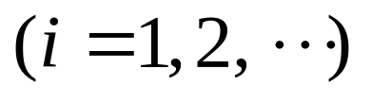
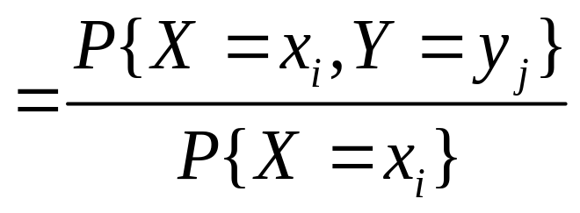
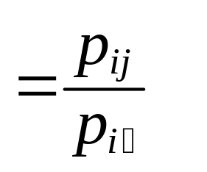
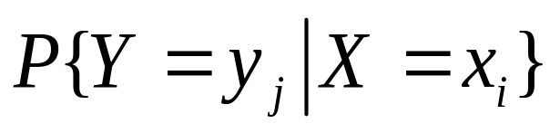
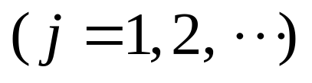
4.1 离散型随机变量的条件分布律
设已知 的分布律为
关于X的边缘分布律为
关于Y的边缘分布律为
现在考虑在 条件下,X的分布律
同理

Slide 4
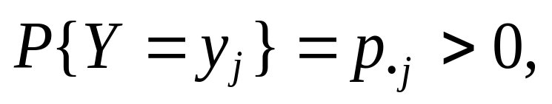
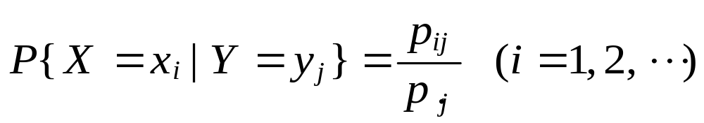
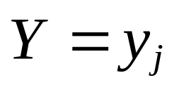
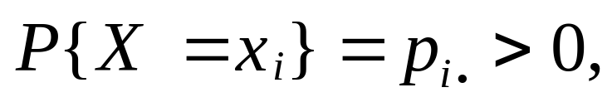
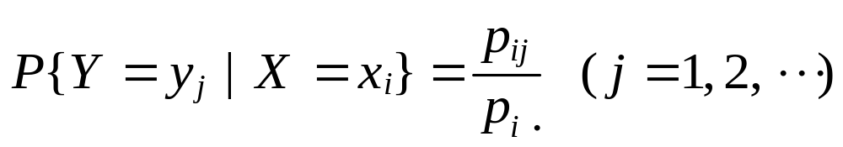
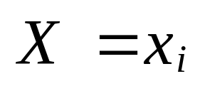
定义4.1 ①对固定的 j ,若
则称
为在 条件下,随机变量X的条件分布律.
②对固定的 i ,若
则称
为在 条件下,随机变量Y的条件分布律.
注意
在①中,Y取固定值 y_{j} ,而X取遍所有可能值.
在②中,X取固定值 x_{i} ,而Y取遍所有可能值.

Slide 5
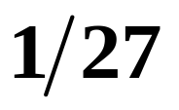
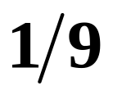
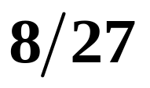
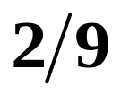
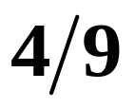
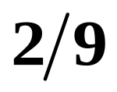
例4.1 设(X,Y)的分布律和边缘分布律为
X
0 1 2 3
p_{• j}
Y
0
123
0
0
0
0
0
0
p_{i•}
1
求(1)在Y=0条件下,X 的条件分布律；
(2)在X=2条件下,Y 的条件分布律.

Slide 6
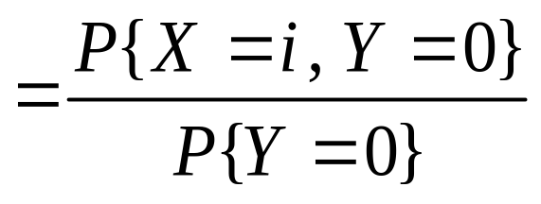
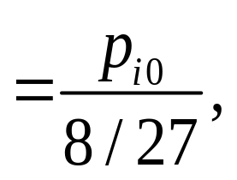
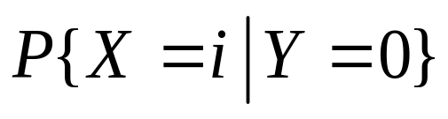
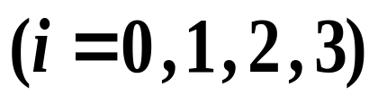
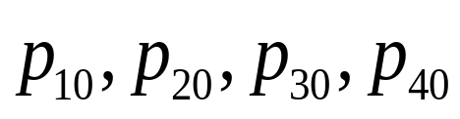
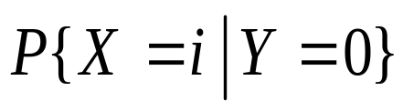
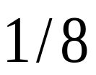

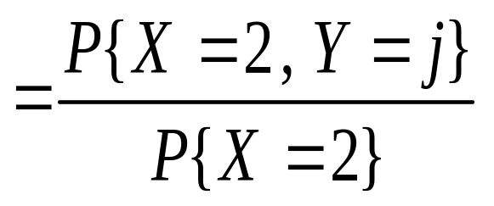
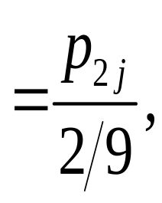
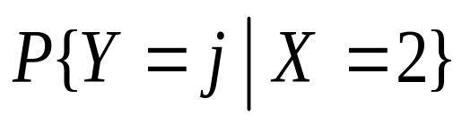
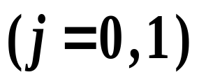
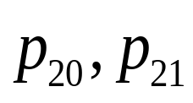
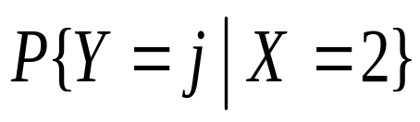


解(1)
当Y=0时,X可取 0,1,2,3.
代入
得X的条件分布律
X
0 1 2 3
(2)当X=2时,Y 只可能取 0 和 1.
代入 得Y 的条件分布律,
Y
0 1

Slide 7
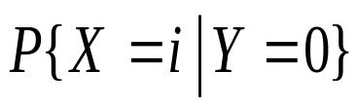


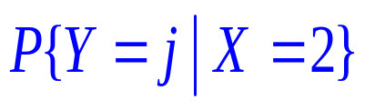

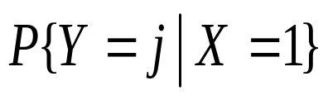


X
0 1 2 3
Y
0 1
X
p_{• j}
Y
0 1 2 3
0
123
0
0
0
0
0
0
p_{i•}
1
Y
0 1 2

Slide 8
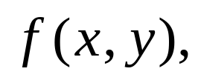
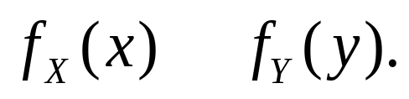
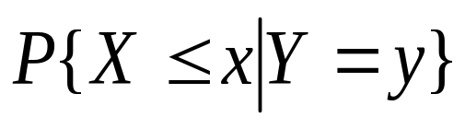
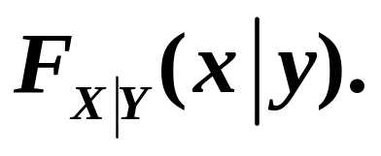
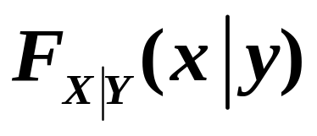
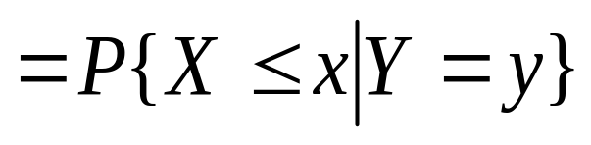
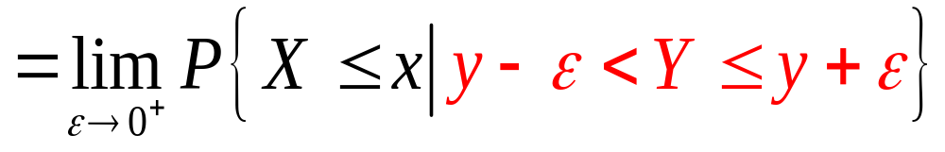
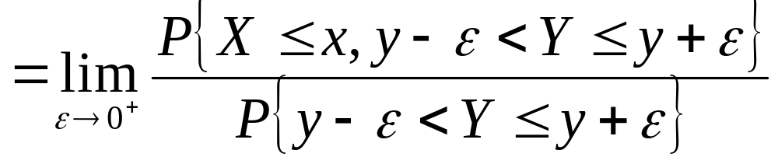
4.2 连续型随机变量的条件概率密度
设(X,Y)的概率密度为 关于X和Y的边缘概率密度分别为 和
固定y, 称概率
为在Y=y条件
下,X的条件分布函数.记作 即

Slide 9




应用积分中值定理
记作
称为在Y=y条件下,X的条件概率密度函数.

Slide 10






定义4.2
(1)在Y=y条件下,X的条件概率密度为
在Y=y条件下,X的条件分布函数为
(2)在X=x条件下,Y的条件概率密度为
在X=x条件下,Y的条件分布函数为

Slide 11










说明
(1)一般地,
表达式中既有x也有y. 圆括号内竖线前的变量为自变量, 竖线后的变量可取定值.
(2)当X与Y不相互独立时,
或
(3)

Slide 12








例4.2 设二维随机变量(X,Y)的概率密度为
求
解(1)

Slide 13












同理

Slide 14






例4.3 设随机变量X在(0,1)上服从均匀分布, 在条件X=x(0<x<1)下, 随机变量Y在区间(0,x)内服从均匀分布. 求(1)X和Y的联合概率密度; (2)Y的概率密度;(3)概率
解
X的概率密度为
在X=x(0<x<1)下, Y的条件概率密度为
(1)X和Y的联合概率密度为

Slide 15









(2)Y的概率密度为
(3)

Slide 16

由脚印估计罪犯身高
公安人员根据收集到的罪犯脚印,通过公式
计算出罪犯的大致身高.
这个公式是如何推导出来的?
设一个人身高为X, 脚印长度为Y .显然，两者间是有统计关系的，故应作为二维随机变量(X,Y)来研究.

Slide 17





由于影响人类身高与脚印的随机因素是大量的、相互独立的，且各因素的影响又是微小的,可以叠加的. 故由中心极限定理知 可以近似看成服从二维正态分布
其中参数 因区域、民族、生活习惯的不同而有所变化，但它们都能通过统计方法而获得.
现已知罪犯的脚印长度为y,要估计其身高就需计算条件期望
由于条件密度为

Slide 18





这正是正态分布
的密
度函数,因此
如果按中国人的相应参数代入上式，即可得出以脚印长度作自变量的身高近似公式.

Slide 19
练习 P99, 12, 13

